Slide 1
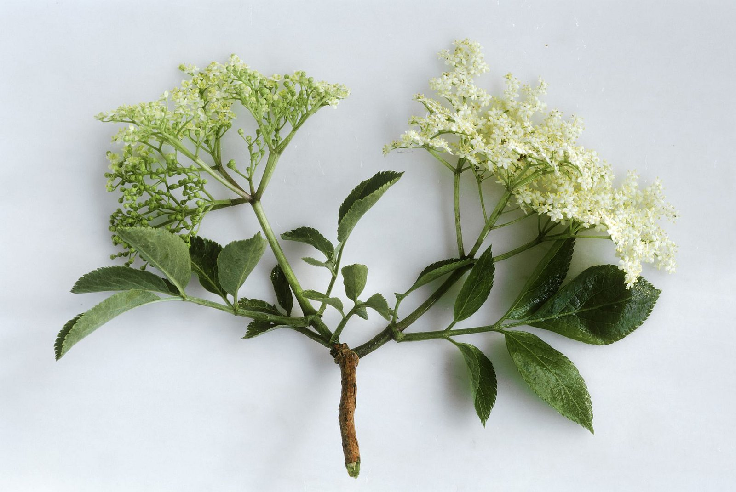
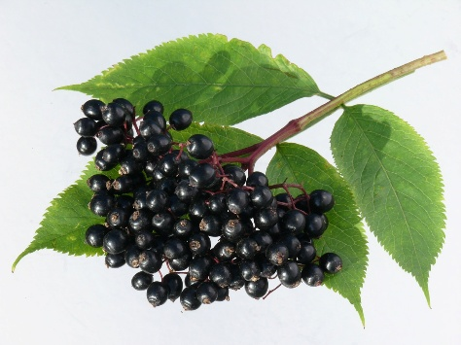
?
BEZ ČERNÝ

Slide 2
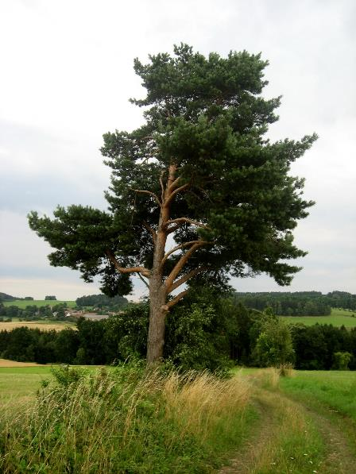
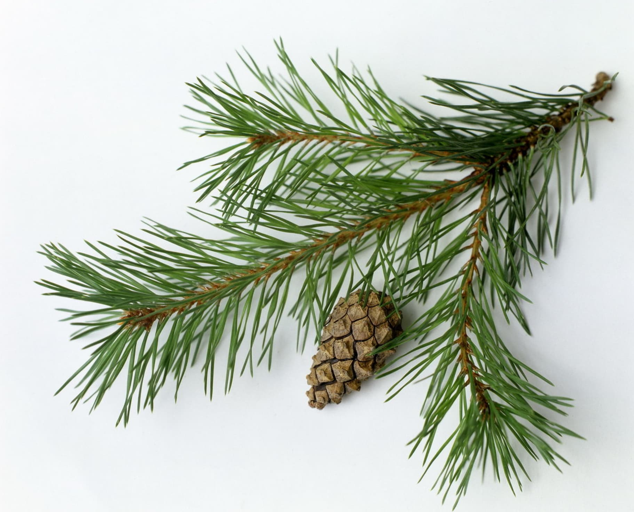
?
BOROVICE LESNÍ

Slide 3
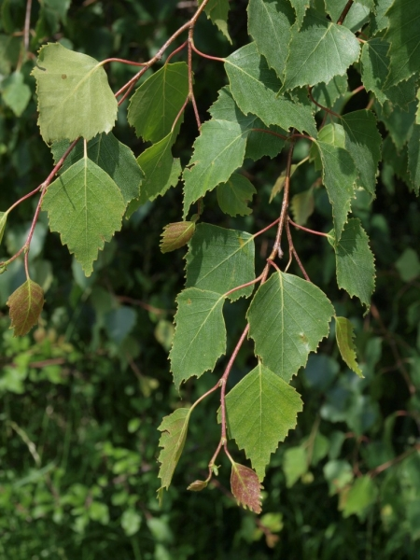
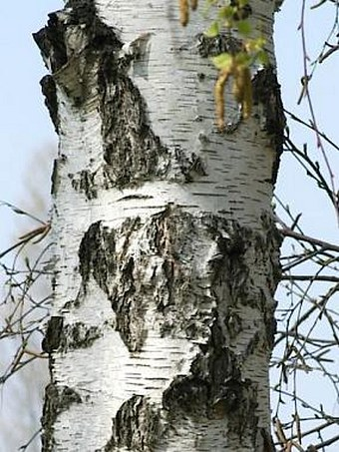
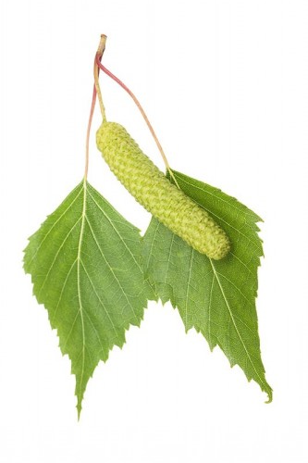
BŘÍZA BRADAVIČNATÁ
?

Slide 4
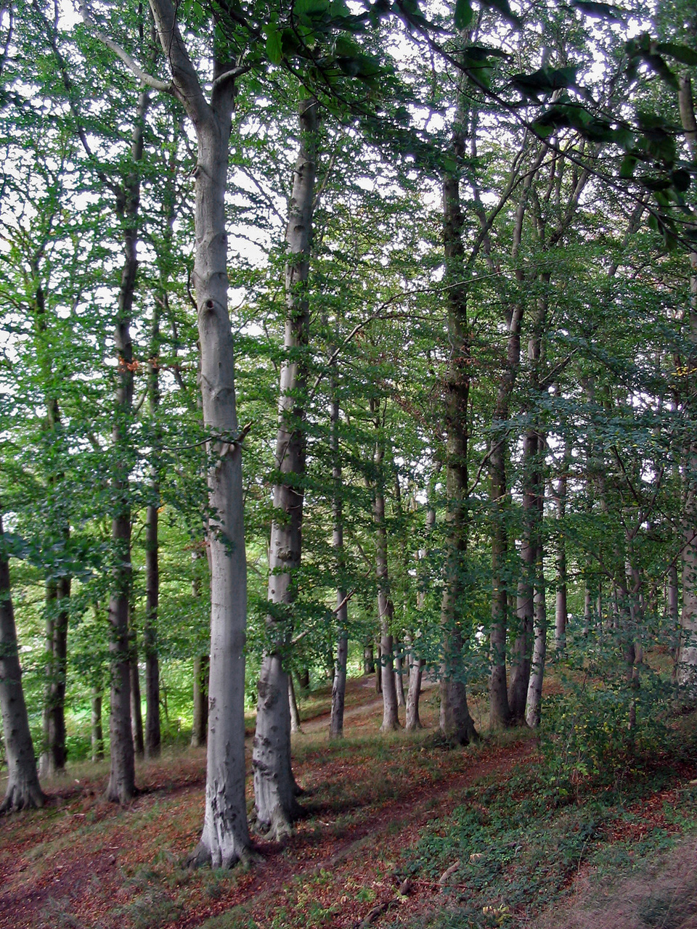
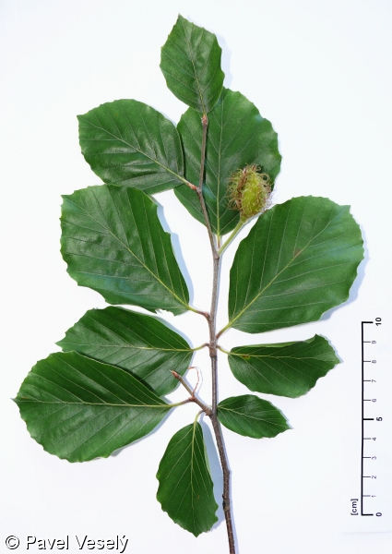
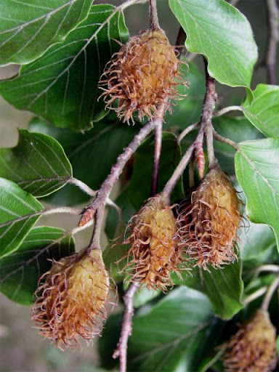
?
BUK LESNÍ

Slide 5
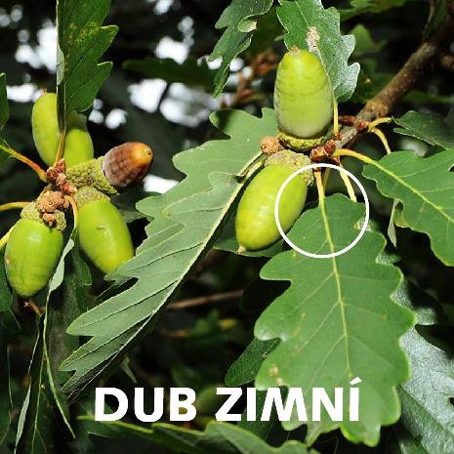
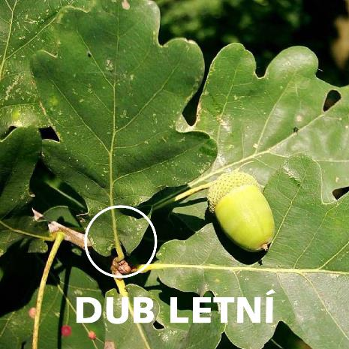
?
?

Slide 6
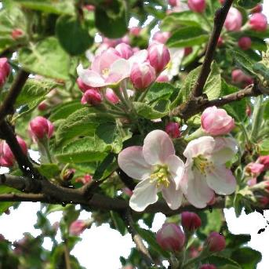
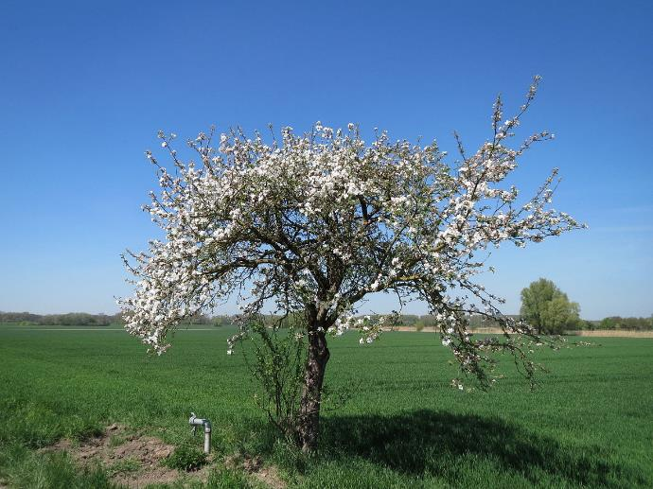
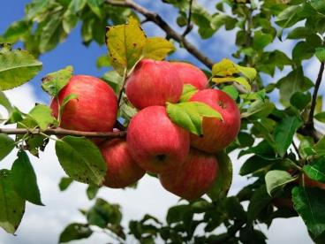
?
JABLOŇ OBECNÁ

Slide 7
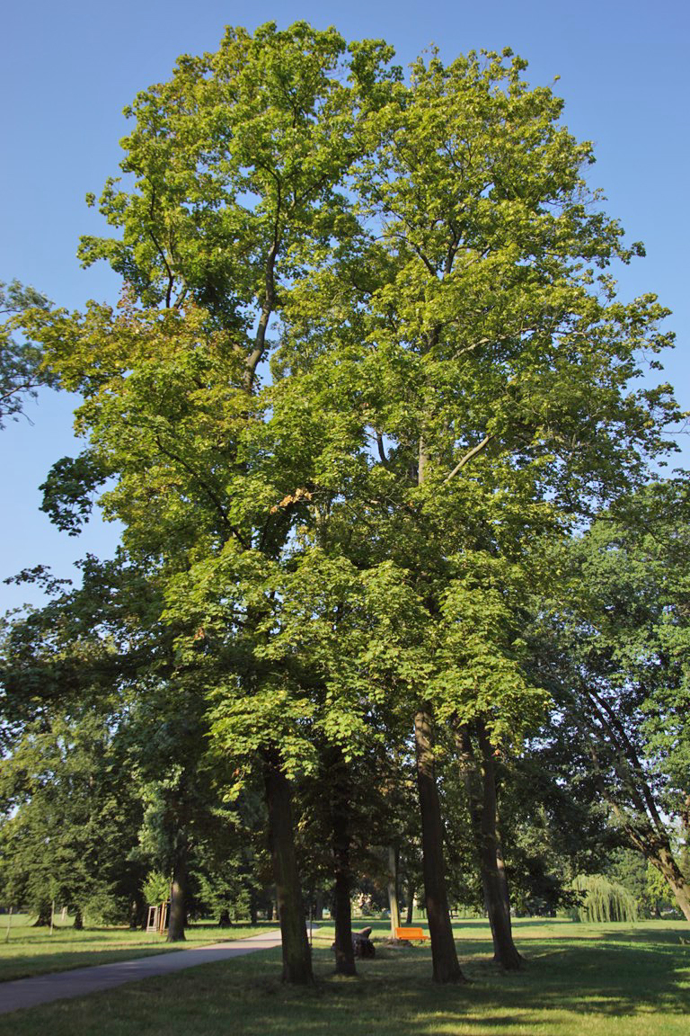
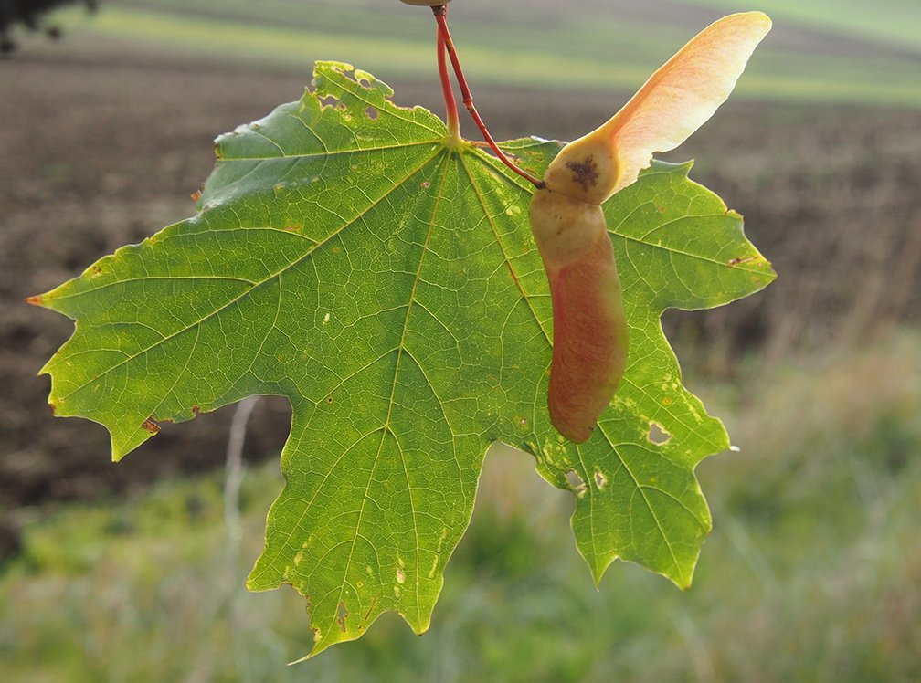
JAVOR MLÉČ
?

Slide 8
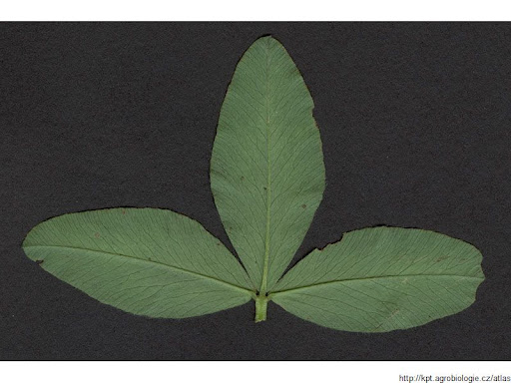
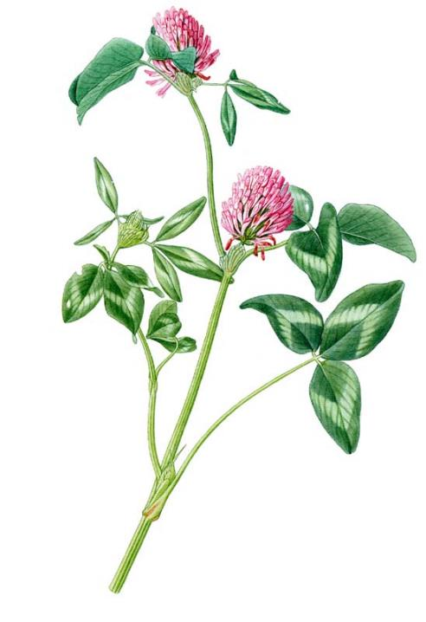
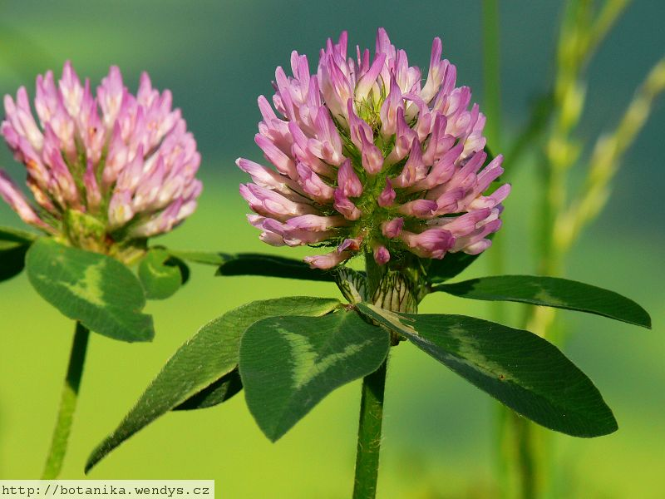
JETEL LUČNÍ
?

Slide 9
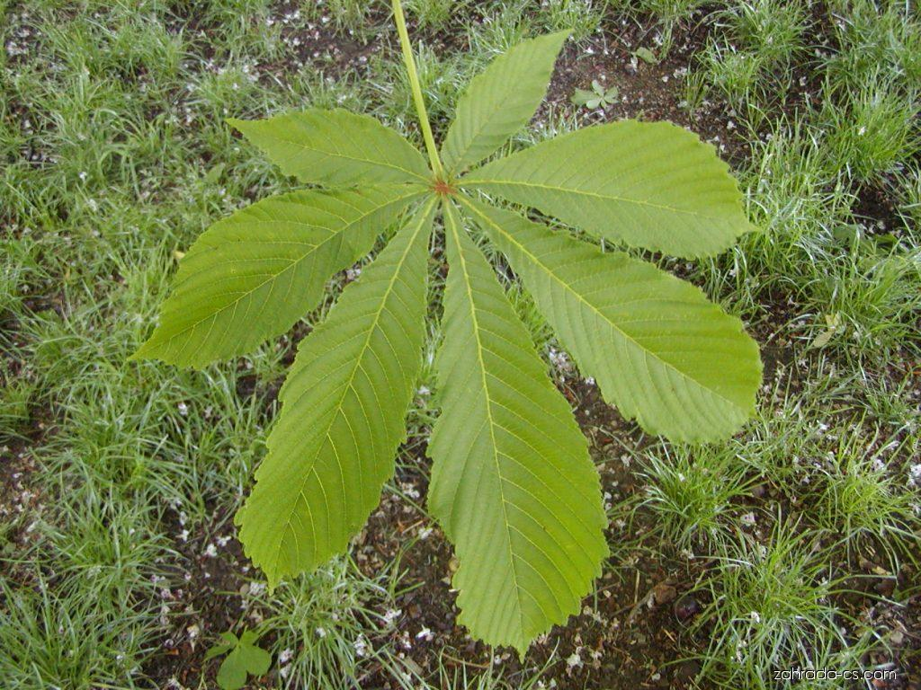
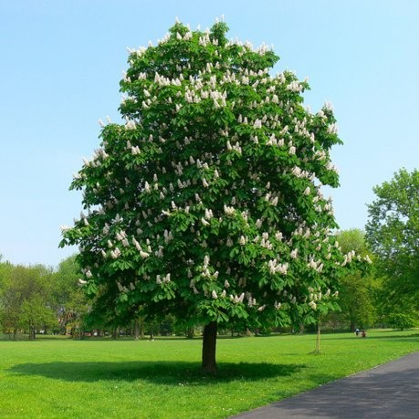
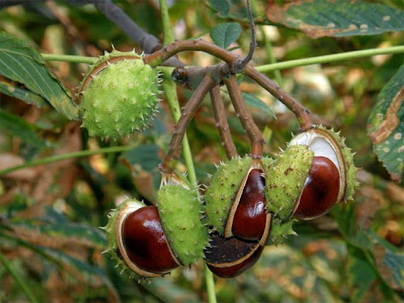
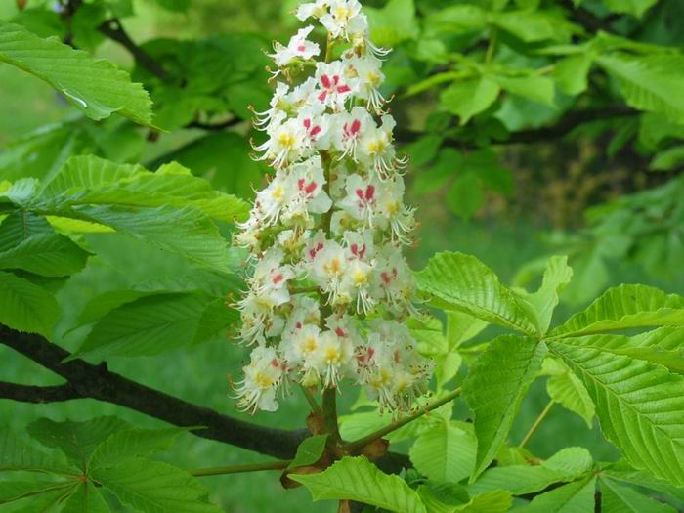
JÍROVEC MAĎAL
?

Slide 10
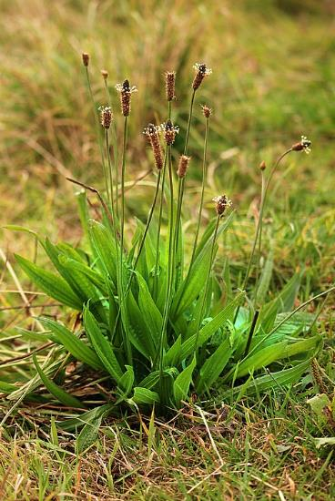
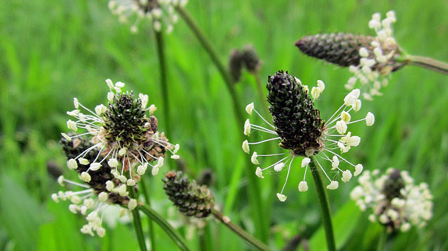
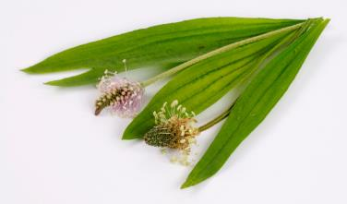
JITROCEL KOPINATÝ
?

Slide 11
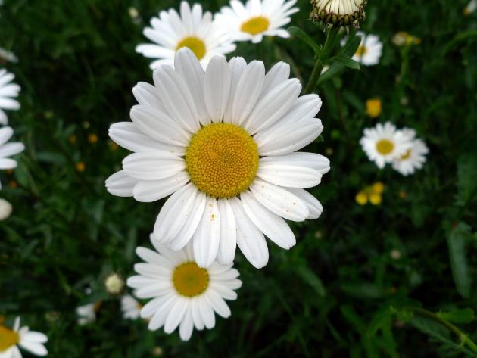
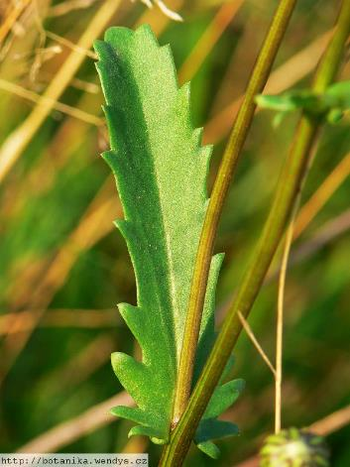
?
KOPRETINA BÍLÁ

Slide 12
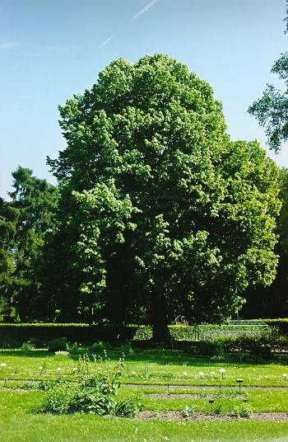
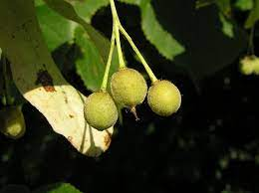
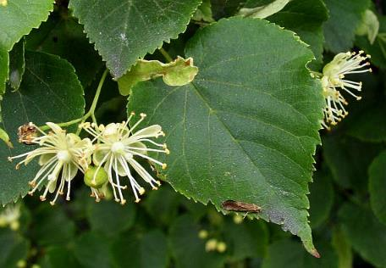
?
LÍPA SRDČITÁ

Slide 13
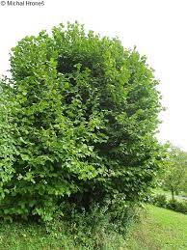
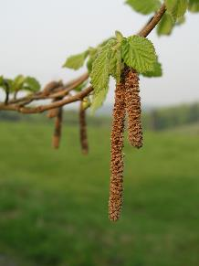
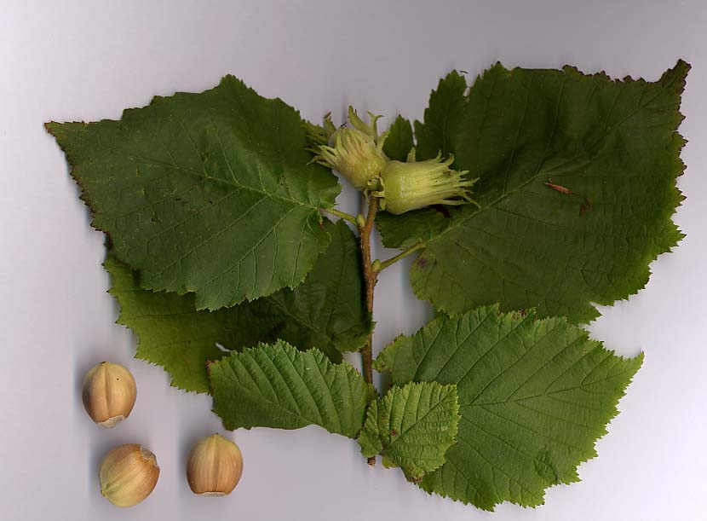
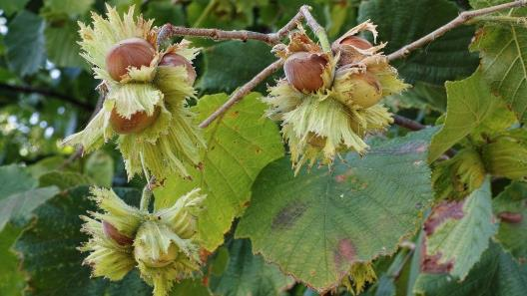
LÍSKA OBECNÁ
?

Slide 14
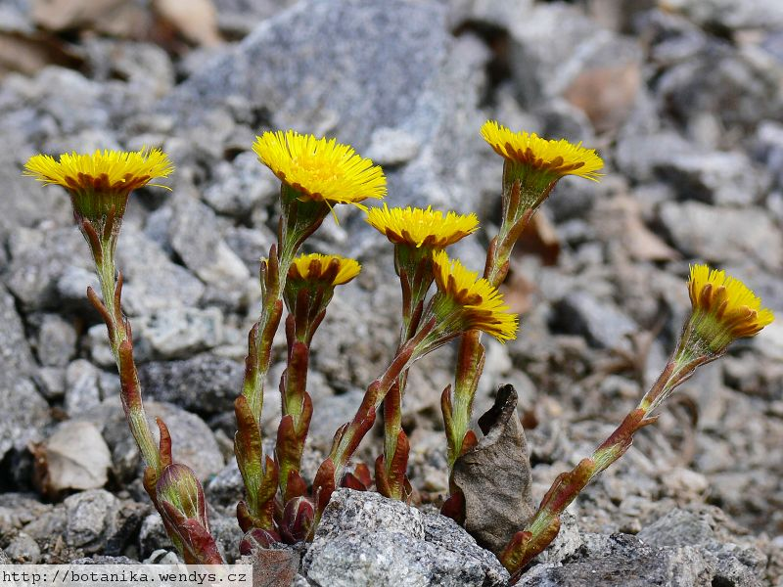
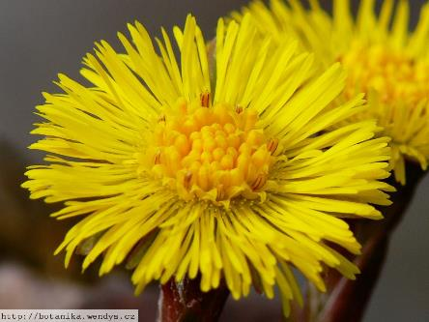
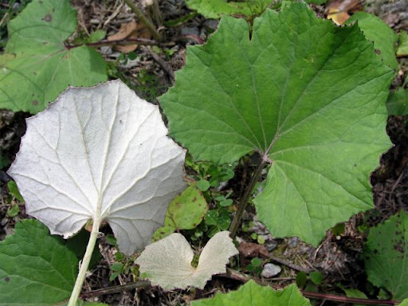
?
PODBĚL OBECNÝ

Slide 15
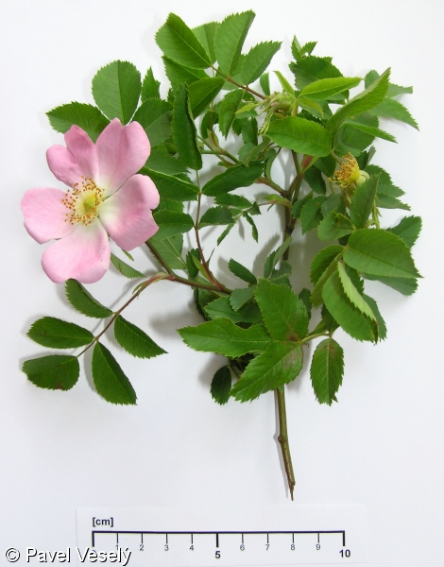
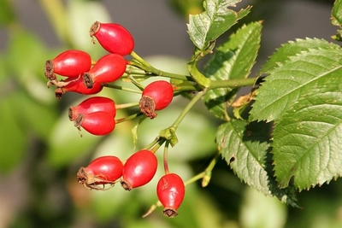
RŮŽE ŠÍPKOVÁ
?

Slide 16
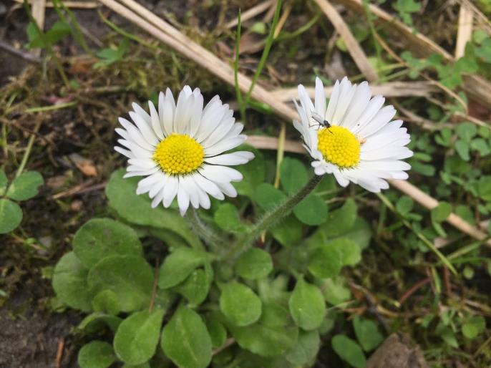
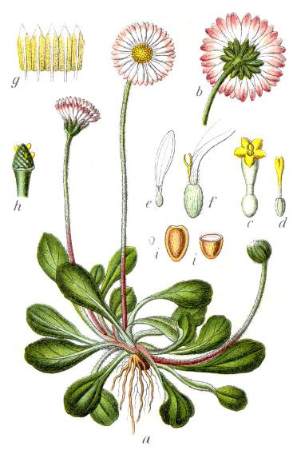
SEDMIKRÁSKA CHUDOBKA
?

Slide 17
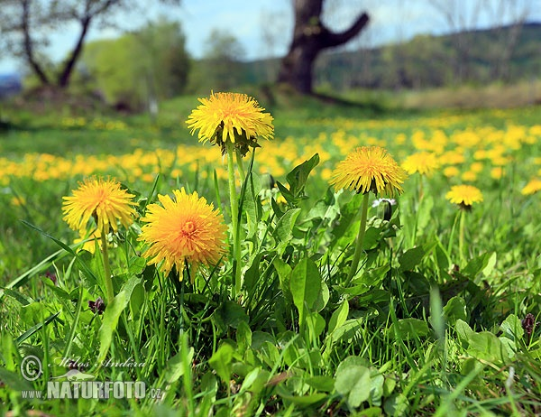
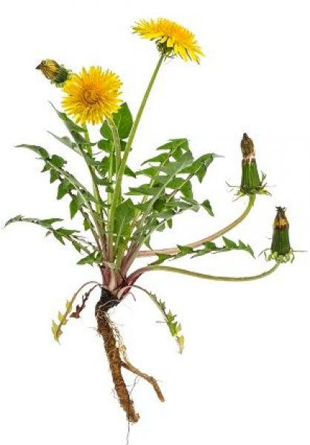
SMETÁNKA LÉKAŘSKÁ
?

Slide 18
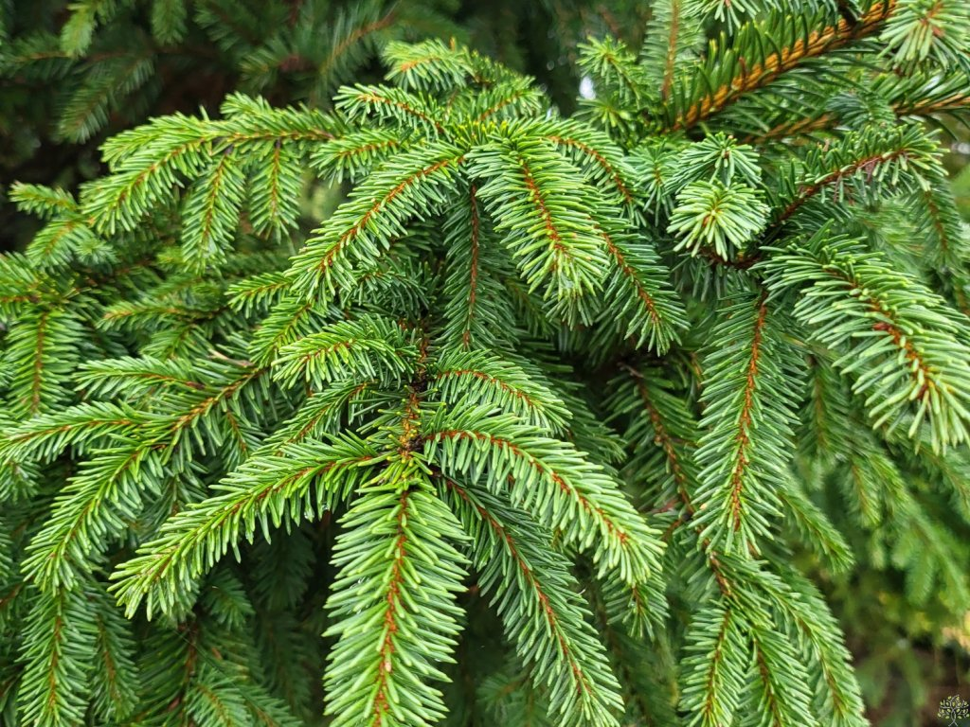
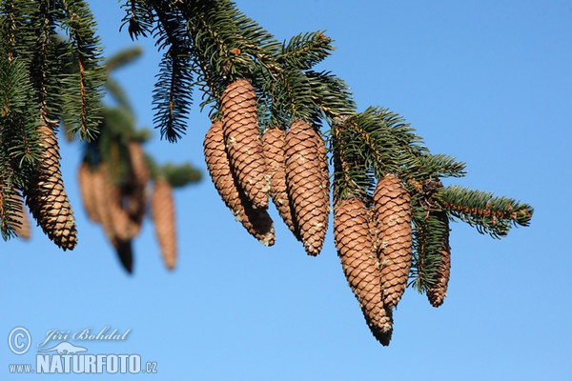
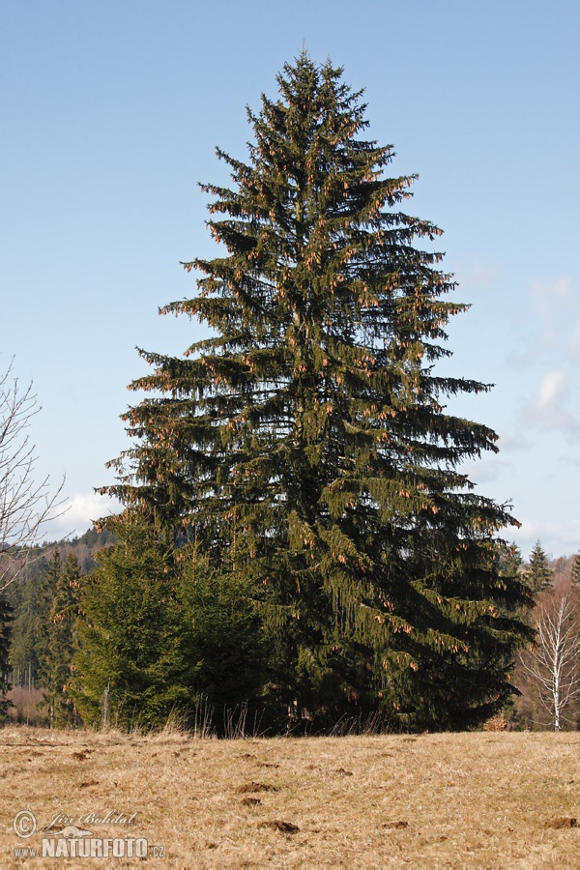
SMRK ZTEPILÝ
?

Slide 19
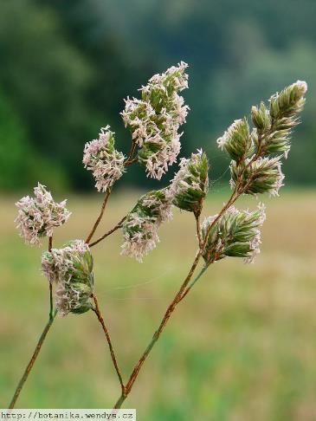
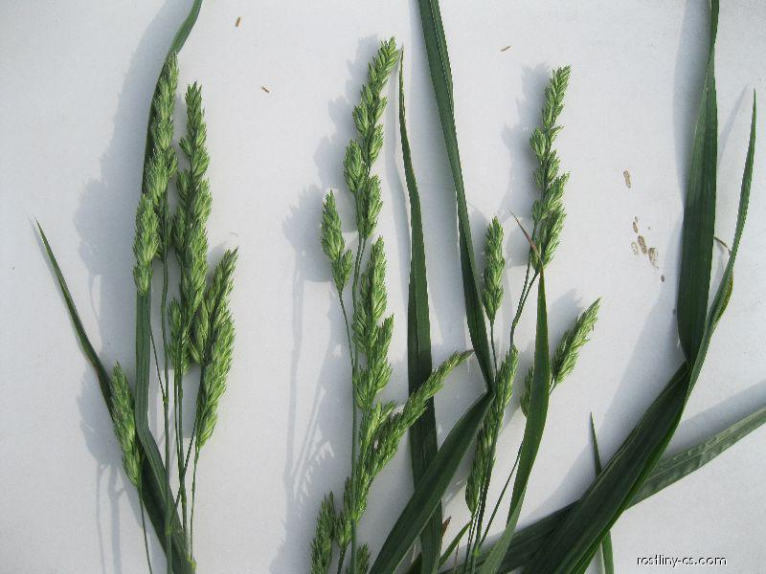
?
SRHA ŘÍZNAČKA

Slide 20
SRSTKA ANGREŠT
?

Slide 21
RDESNO PTAČÍ (TRUSKAVEC)
?

Slide 22
TIS ČERVENÝ
?

Slide 23
TRNOVNÍK AKÁT
?

Slide 24
TŘEŠEŇ PTAČÍ
?

Slide 25
?
ZVONEK ROZKLADITÝ

Slide 26
?
BLATOUCH BAHENNÍ

Slide 27
BOBKOVIŠEŇ LÉKAŘSKÁ
?

Slide 28
?
BRUSNICE BORŮVKA

Slide 29
CIBULE KUCHYŇSKÁ
?

Slide 30
CIBULE ČESNEK
?

Slide 31
?
JAHODNÍK OBECNÝ

Slide 32
JALOVEC OBECNÝ
?
?

Slide 33
?
JAVOR BABYKA

Slide 34
JEDLE BĚLOKORÁ
?

Slide 35
LILEK BRAMBOR
?

Slide 36
MAHONIE CESMÍNOLISTÁ
?

Slide 37
MÁK VLČÍ
?

Slide 38
?
MODŘÍN OPADAVÝ

Slide 39
?
MRKEV OBECNÁ

Slide 40
OLŠE LEPKAVÁ
?

Slide 41
OSTRUŽINÍK KŘOVITÝ
?

Slide 42
?
OVES SETÝ

Slide 43
PENÍZEK ROLNÍ
?

Slide 44
PRYSKYŘNÍK PRUDKÝ
?

Slide 45
?
PŘESLIČKA ROLNÍ

Slide 46
PŠENICE OBECNÁ
?

Slide 47
?
PTAČÍ ZOB VEJČITOLISTÝ

Slide 48
ŘEBŘÍČEK OBECNÝ
?

Slide 49
?
ŠEŘÍK OBECNÝ

Slide 50
?
TOPOL ČERNÝ

Slide 51
POMNĚNKA ROLNÍ
?

